Slide 1
ПУТУЈЕМО

Slide 2
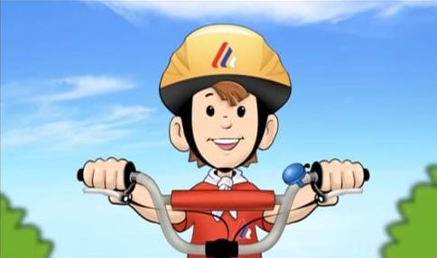
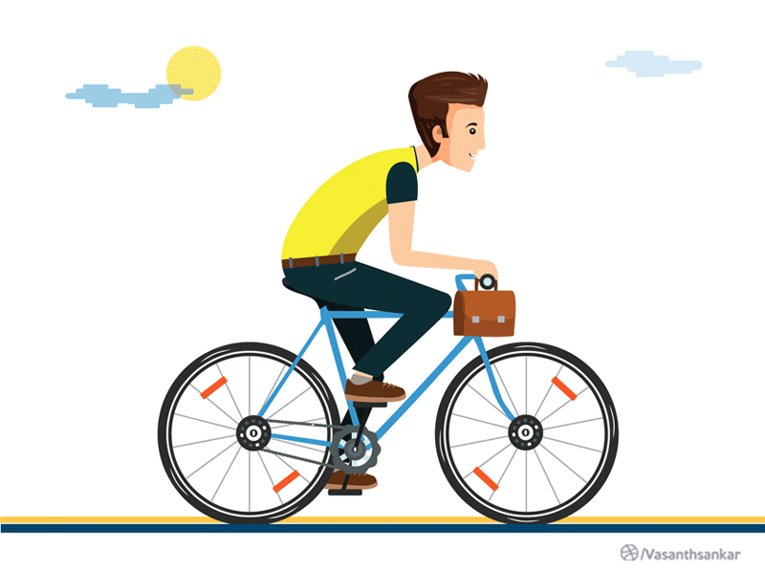
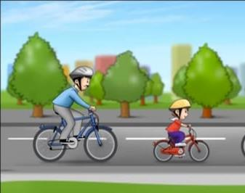

Slide 3
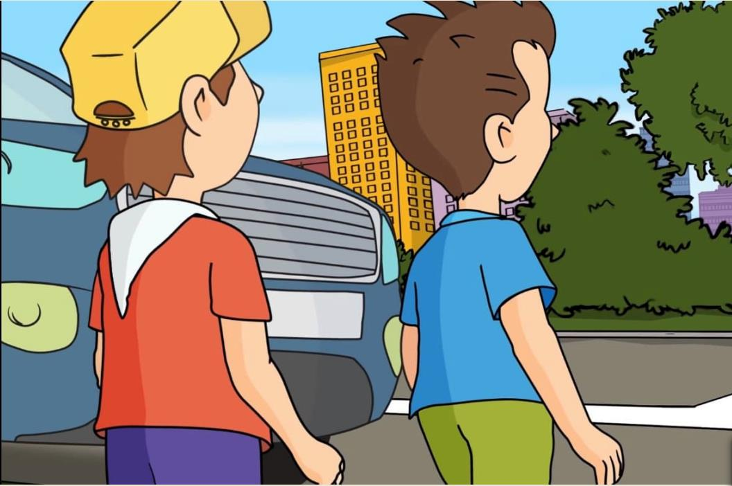
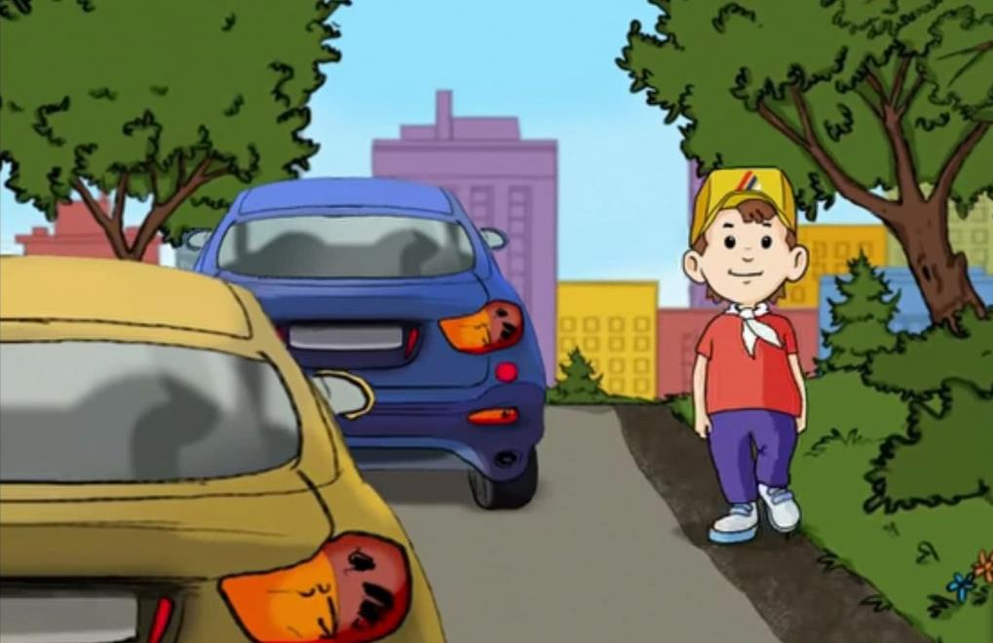
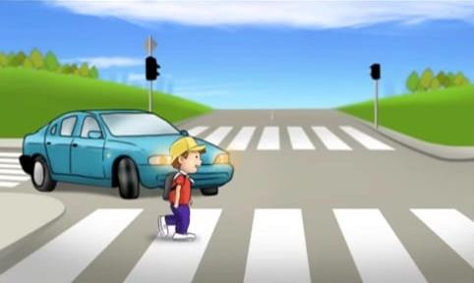

Slide 4
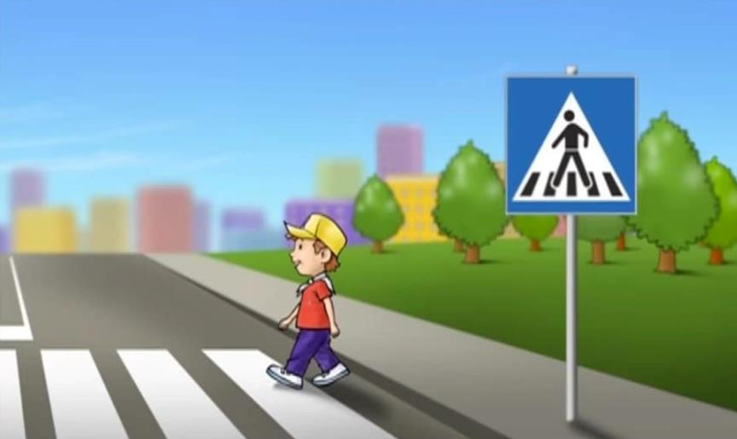
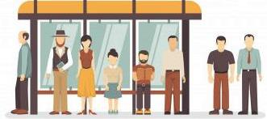
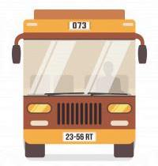

Slide 5
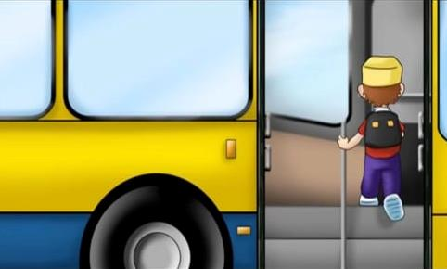
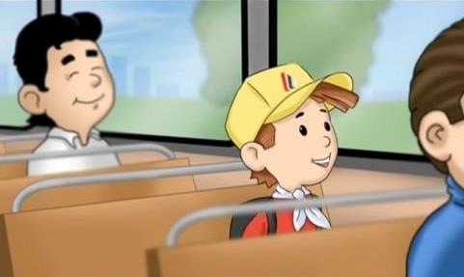
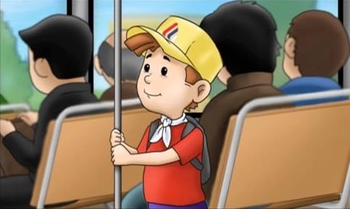

Slide 6
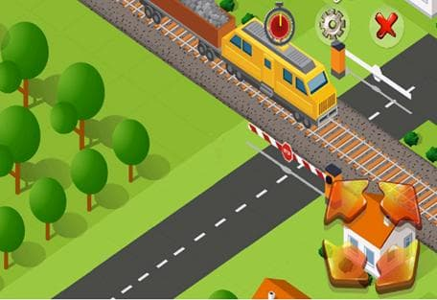
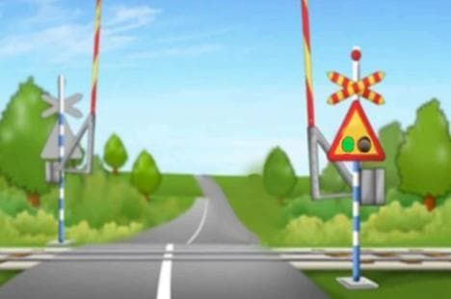

Slide 7
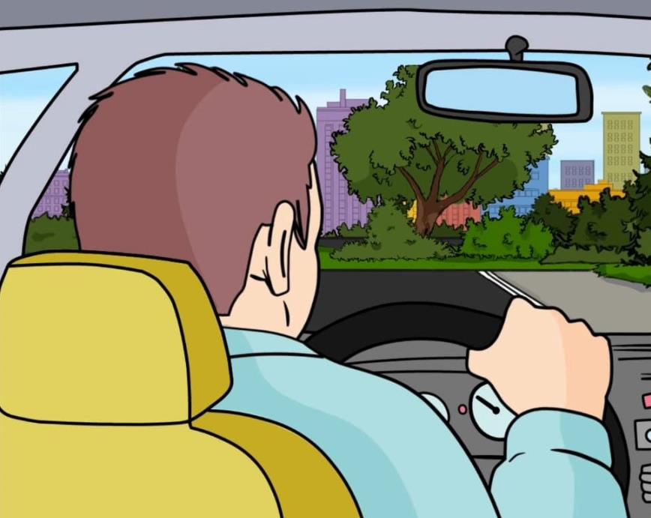
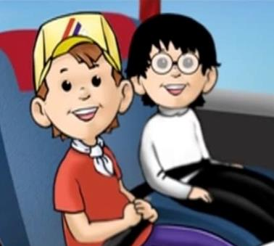

Slide 8
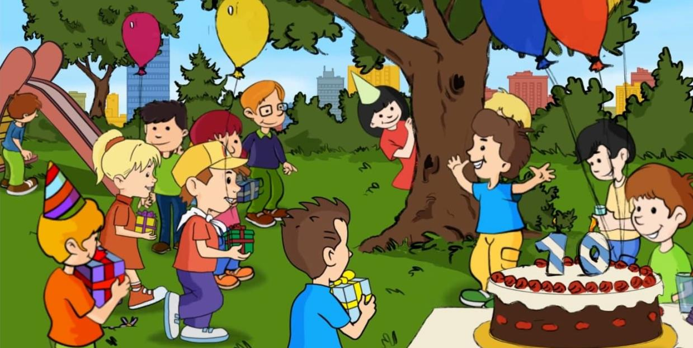
СРЕЋАН РОЂЕНДАН!

Slide 9
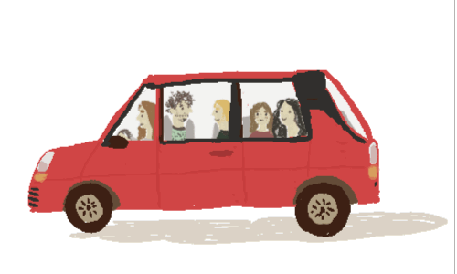
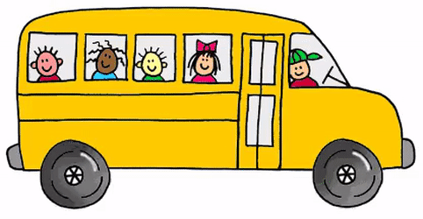
КОЈА СЕ ПРЕВОЗНА СРЕДСТВА СПОМИЊУ У ПРИЧИ?
https://www.youtube.com/watch?v=UOB3xDm6OLE

Slide 10
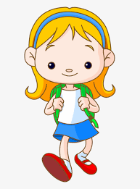

Slide 11
ЗАДАТАК ЗА САМОСТАЛАН РАД
НАЦРТАТИ ЈЕДНО ПРЕВОЗНО СРЕДСТВО КОЈЕ СЕ СПОМИЊЕ У ПРИЧИ „ РОЂЕНДАН КОД ФИЛИПА “!
ПРЕВОЗНО СРЕДСТВО ОБОЈИТИ ДРВЕНИМ БОЈИЦАМА ИЛИ ФЛОМАСТЕРИМА.

Slide 12
ДОВИЂЕЊА ДРУГАРИ

